Slide 1
Mechanisme Kerja Hormon
dr. Dian Hasanah
Laboratorium Fisiologi
Fakultas Kedokteran Universitas Brawijaya

Slide 2
Sistem Kimia Penyampai Pesan
Kegiatan beberapa sel, jaringan, dan organ tubuh dikoordinasikan oleh interaksi beberapa jenis sistem kimia pembawa pesan.
Beberapa jenis sistem kimia pembawa pesan:
Neurotransmitter dirilis oleh terminal akson neuron ke celah sinaptik dan bertindak secara lokal untuk mengontrol fungsi sel saraf. Contoh: asetilkolin.
Hormon endokrin dilepaskan oleh kelenjar atau sel-sel khusus ke dalam darah dan mempengaruhi fungsi sel di lokasi lain dalam tubuh.

Slide 3
Sistem Kimia Penyampai Pesan
Hormon neuroendokrin disekresikan oleh neuron ke dalam darah dan mempengaruhi fungsi sel di lokasi lain dalam tubuh. Contoh: oksitosin, vasopresin.
Parakrin disekresikan oleh sel-sel ke dalam cairan ekstraselular dan mempengaruhi sel tetangga dari tipe yang berbeda. Contoh: somatostatin yang disekresikan oleh sel-sel delta di pankreas.
Autokrin disekresikan oleh sel-sel ke dalam cairan ekstraselular dan mempengaruhi fungsi sel-sel yang memproduksinya dengan mengikat reseptor permukaan sel. Contoh: somatomedin, beberapa faktor pertumbuhan.
Sitokin adalah peptida yang disekresikan oleh sel-sel ke dalam cairan ekstraselular dan dapat berfungsi sebagai autokrin, parakrin, atau hormon endokrin. Contoh: interleukin.

Slide 4
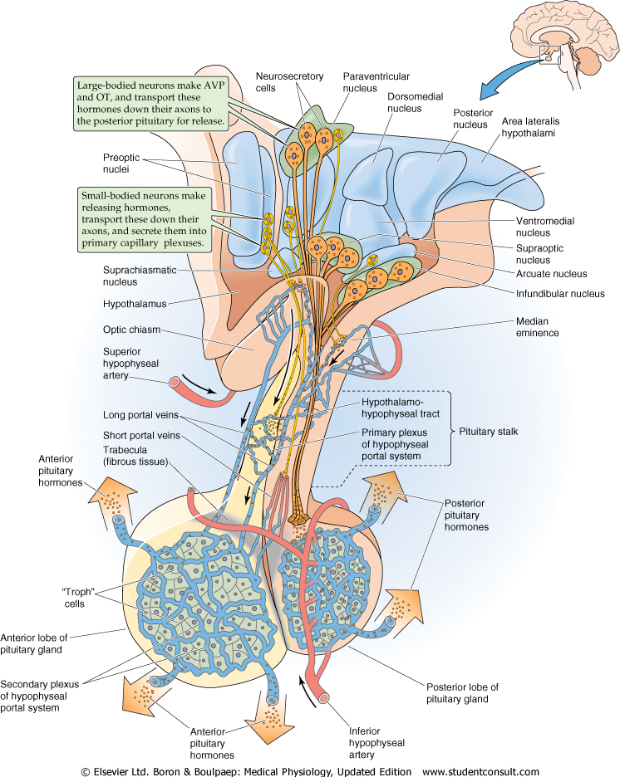
Neuroendokrin

Slide 5
Dua Sistem Mayor untuk Regulasi Tubuh
Sistem endokrin adalah salah satu dari dua sistem peraturan utama. Yang lainnya adalah sistem saraf.
Secara umum, sistem saraf mengkoordinasi dengan cepat, berespon tepat dan sangat penting dalam menjaga tubuh dalam interaksinya dengan lingkungan eksternal.
Endokrin, sebaliknya, terutama mengontrol aktivitas yang membutuhkan durasi daripada kecepatan. Dia mengatur, mengkoordinasi, dan mengintegrasikan fungsi sel dan organ yang jauh lokasinya.

Slide 6
Fungsi Sistem Endokrin
Meregulasi metabolisme dan keseimbangan H2O dan elektrolit, yang penting dalam menjaga lingkungan internal agar tetap konstan.
Menginduksi perubahan adaptif untuk membantu tubuh mengatasi situasi stres.
Merangsang pertumbuhan dan perkembangan.
Mengontrol reproduksi.
Meregulasi produksi sel darah merah.
Bersama dengan sistem saraf otonom mengendalikan dan mengintegrasikan kegiatan sistem peredaran darah dan pencernaan.

Slide 7
Kompleksitas dari Sistem Endokrin
Kelenjar endokrin tunggal dapat menghasilkan beberapa hormon. Contoh: hipofisis anterior mengeluarkan 6 hormon yang berbeda (GH, FSH, LH, prolaktin, TSH, ACTH).
Sebuah hormon bisa disekresikan oleh lebih dari satu kelenjar endokrin. Contoh: somatostatin disekresikan oleh hipotalamus dan pankreas.
Sering kali, sebuah hormon memiliki lebih dari satu jenis sel target dan karena itu dapat menimbulkan lebih dari satu efek dengan cara berikatan dengan subtipe reseptor yang berbeda. Contoh: vasopresin mengikat reseptor V1a dan V2.
Tingkat sekresi beberapa hormon sangat bervariasi tergantung waktu dalam pola siklik. Oleh karena itu, sistem endokrin juga menghasilkan fungsi koordinasi temporal (waktu). Hal ini terutama terlihat dalam kontrol siklus reproduksi. Contoh: estrogen, progesteron.

Slide 8
Kompleksitas dari Sistem Endokrin
Sebuah sel/jaringan target dapat dipengaruhi oleh lebih dari satu hormon. Beberapa sel mengandung sejumlah reseptor yang dapat merespon dengan cara yang berbeda untuk hormon yang berbeda. Contoh: sel-sel hati dipengaruhi oleh insulin dan glukagon.
Bahan kimia yang sama dapat berupa hormon maupun neurotransmitter, tergantung sumber dan cara pengiriman ke sel target. Contoh: norepinefrin.
Beberapa organ endokrin secara eksklusif mengkhususkan diri dalam sekresi hormon, contoh: hipofisis anterior. Sedangkan yang lain juga melakukan fungsi nonendokrin, contoh: testis mensekresi testosteron dan menghasilkan sperma.

Slide 9
Definisi Hormon
Hormon adalah bahan kimia yang disintesis dan dikeluarkan oleh kelenjar endokrin yang bekerja pada sel target yang jaraknya jauh dari lokasi bahan tersebut dirilis.
Hormon tropic (tropic artinya "nutrisi") adalah hormon yang fungsi utamanya adalah untuk mengatur sekresi hormon oleh kelenjar endokrin lainnya dan untuk menjaga jaringan targetnya.

Slide 10
Pembagian Hormon
Hormon berdasarkan struktur kimia:
Protein dan polipeptida, termasuk hormon yang disekresi oleh kelenjar hipofisis anterior dan posterior, pankreas (insulin dan glukagon), kelenjar paratiroid (hormon paratiroid), dan banyak lainnya.
Steroid disekresikan oleh korteks adrenal (kortisol dan aldosteron), ovarium (estrogen dan progesteron), testis (testosteron), dan plasenta (estrogen dan progesteron).
Derivat dari asam amino tirosin, yang disekresikan oleh kelenjar tiroid (tiroksin dan triiodotironin) dan medullae adrenal (epinefrin dan norepinefrin).
Tidak ada hormon dengan bahan polisakarida atau asam nukleat yang diketahui sampai sekarang.

Slide 11
Pembagian Hormon
Hormon berdasarkan kelarutannya dalam air atau lipid:
Hormon larut air (hidrofilik): peptida dan katekolamin.
Hormon larut lipid (lipofilik): hormon steroid dan tiroid.

Slide 12
Hormon Protein dan Peptida
Sintesis:
Hormon protein dan peptida disintesis pada bagian kasar retikulum endoplasma dari sel-sel endokrin yang berbeda.
Mereka biasanya disintesis pertama sebagai protein yang lebih besar yang secara biologis tidak aktif (preprohormon) dan dibelah untuk membentuk prohormon yang lebih kecil dalam retikulum endoplasma.
Bahan ini kemudian ditransfer ke aparatus Golgi untuk dikemas ke dalam vesikel sekretorik. Dalam proses ini, enzim dalam vesikula membelah prohormon untuk menghasilkan hormon biologis aktif yang lebih kecil dan fragmen inaktif.

Slide 13
Hormon Protein dan Peptida
Penyimpanan:
Vesikula disimpan dalam sitoplasma, dan banyak yang terikat pada membran sel sampai dibutuhkan sekresi mereka.

Slide 14
Hormon Protein dan Peptida
Sekresi:
Sekresi hormon (serta fragmen inaktif) terjadi ketika sekresi vesikula bergabung dengan membran sel dan isinya diekstrusi ke dalam cairan interstisial atau langsung ke dalam aliran darah oleh proses eksositosis.
Dalam banyak kasus, stimulus untuk eksositosis adalah peningkatan konsentrasi kalsium sitosol yang disebabkan oleh depolarisasi membran plasma. Dalam kasus lain, rangsangan dari reseptor permukaan sel endokrin menyebabkan peningkatan adenosin monofosfat siklik (cAMP) dan selanjutnya aktivasi protein kinase yang memulai sekresi hormon.

Slide 15
Hormon Protein dan Peptida
Transportasi:
Hormon peptida bersifat larut dalam air.
Hormon larut air terlarut dalam plasma dan diangkut dari lokasi mereka disintesis ke jaringan target, di mana mereka berdifusi keluar dari kapiler ke dalam cairan interstisial dan akhirnya ke sel target.

Slide 16
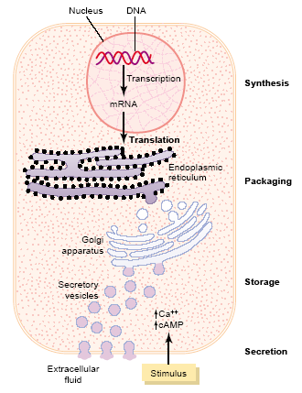
Hormon Protein dan Peptida

Slide 17
Hormon Steroid
Sintesis:
Struktur kimia hormon steroid mirip dengan kolesterol, dan dalam kebanyakan kasus mereka disintesis dari kolesterol itu sendiri.
Simpanan besar ester kolesterol dalam vakuola sitoplasma dapat dengan cepat dimobilisasi untuk sintesis steroid setelah adanya stimulus.
Sebagian besar kolesterol dalam sel yang memproduksi steroid berasal dari plasma, tetapi ada juga sintesis de novo kolesterol dalam sel yang memproduksi steroid.
Penyimpanan: hormon steroid biasanya tidak disimpan.

Slide 18
Hormon Steroid
Sekresi:
Karena steroid sangat larut lemak, setelah mereka disintesis, mereka hanya berdifusi melintasi membran sel dan memasuki cairan interstisial dan kemudian ke darah.
Transportasi:
Hormon steroid bersifat tidak larut dalam air, beredar dalam darah terutama terikat pada protein plasma.
Biasanya kurang dari 10% hormon steroid dalam plasma bebas dalam larutan. Steroid dalam darah terikat pada protein plasma.
Hormon terikat protein tidak dapat dengan mudah berdifusi melintasi kapiler dan mendapatkan akses ke sel target mereka dan karena itu tidak aktif sampai mereka terpisah dari protein plasma.

Slide 19
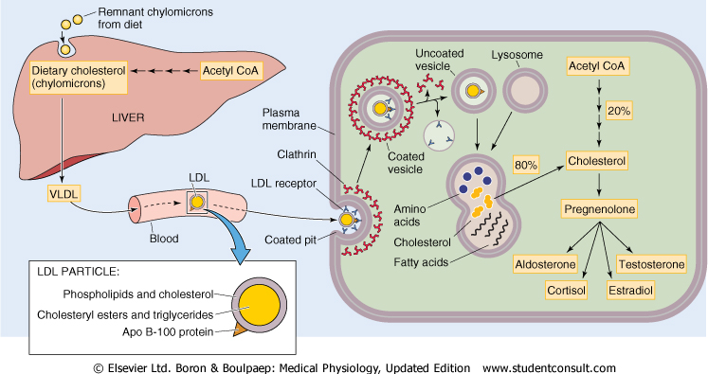
Hormon Steroid

Slide 20
Hormon Amine
Kedua kelompok hormon yang berasal dari tirosin, yaitu tiroid dan hormon adrenal medula, dibentuk oleh kerja enzim dalam kompartemen sitoplasma sel glandular.

Slide 21
Hormon Amine
Hormon Thyroid
Sintesis: Hormon tiroid disintesis di kelenjar tiroid dan digabungkan ke dalam makromolekul dari protein thyroglobulin.
Penyimpanan: Hormon tiroid disimpan dalam folikel besar dalam kelenjar tiroid.
Sekresi: sekresi terjadi ketika amine dilepas dari thyroglobulin, dan hormon-hormon bebas kemudian dilepaskan ke dalam aliran darah.

Slide 22
Hormon Amine
Hormon Thyroid
Transportasi: hormon tiroid tidak larut dalam air. Setelah memasuki darah, sebagian besar hormon tiroid bergabung dengan protein plasma, terutama globulin pengikat tiroksin, yang kemudian perlahan-lahan melepaskan hormon ke jaringan target. Hormon terikat protein tidak dapat dengan mudah berdifusi melintasi kapiler dan mendapatkan akses ke sel target mereka dan karena itu tidak akan aktif sampai mereka terpisah dari protein plasma.

Slide 23
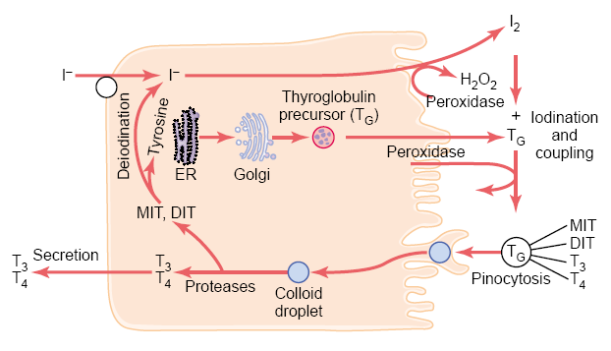
Hormon Thyroid

Slide 24
Hormon Amine
Epinefrin dan Norepinefrin
Sintesis: Epinefrin dan norepinefrin terbentuk di medula adrenal, yang biasanya mengeluarkan epinefrin sekitar empat kali lebih banyak dari norepinefrin.
Penyimpanan: katekolamin diambil ke dalam vesikel dan disimpan sampai dikeluarkan.
Sekresi: Serupa dengan hormon protein yang disimpan dalam granula sekretori, katekolamin juga dilepaskan dari sel medula adrenal oleh eksositosis.

Slide 25
Hormon Amine
Epinefrin dan Norepinefrin
Transportasi: Setelah memasuki sirkulasi, mereka bisa berada dalam plasma dalam bentuk bebas atau dalam konjugasi dengan zat lainnya. Katekolamin dilarutkan dalam plasma dan diangkut dari lokasi sintesis ke jaringan target, di mana mereka berdifusi keluar dari kapiler, ke dalam cairan interstisial, dan akhirnya ke sel target.

Slide 26
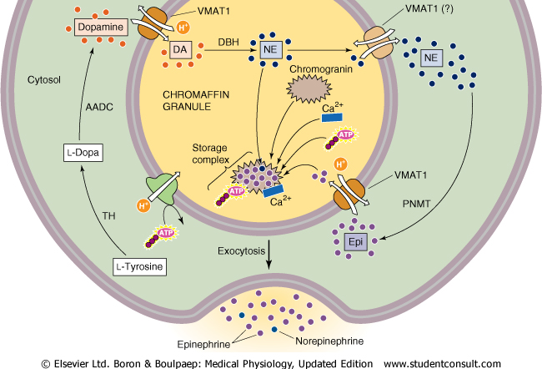
Epinefrin dan Norepinefrin

Slide 27
Reseptor Hormon
Lokasi untuk berbagai jenis reseptor hormon umumnya sebagai berikut:
Pada permukaan membran sel. Sebagian besar hormon protein, peptida, dan katekolamin memiliki reseptor membran spesifik.
Dalam sitoplasma sel. Reseptor utama untuk hormon-hormon steroid ditemukan terutama berada di sitoplasma.
Dalam inti sel. Reseptor untuk hormon tiroid ditemukan dalam inti dan diyakini berada dalam hubungan langsung dengan satu atau lebih kromosom.

Slide 28
Reseptor Hormon
Jalur Transduksi Sinyal | Tipe Reseptor | Hasil Ikatan Hormon dengan Reseptornya | Hormon yang Menggunakan Jalur Ini
cAMP/PKA | G-protein coupled receptor pada membran permukaan | Mengubah protein yang sudah ada | LH, FSH, TSH, ACTH, vasopressin, epinephrine, noreepinephrine, glucagon, PTH, CRH, GHRH, somatostatin, calcitonin
IP3/Ca2+ dan DAG/PKC | G-protein coupled receptor pada membran permukaan | Mengubah protein yang sudah ada | TRH, GnRH, oxytocine
Tyrosine kinase | Reseptor membran permukaan dengan aktivitas tyrosine kinase | Mengubah protein yang sudah ada | Insulin, insulin-like growth factors (IGF-I and IGF-II)

Slide 29
Reseptor Hormon
Jalur Transduksi Sinyal | Tipe Reseptor | Hasil Ikatan Hormon dengan Reseptornya | Hormon yang Menggunakan Jalur Ini
JAK/STAT | Reseptor membran permukaan yang terikat dan mengaktifkan enzim JAK, yang memfosforilasi STAT | Mengaktifkan traskripsi gen, yang menyebabkan sistesis protein | Growth hormone, prolactin
Hormone response elements pada DNA | Reseptor intraseluler sitoplasmik atau inti | Mengaktifkan traskripsi gen, yang menyebabkan sistesis protein | Seluruh lipophilic hormones: thyroid hormone, cortisol, aldosterone, testosterone, esterogen, progesterone, progesterone, vitamin D

Slide 30
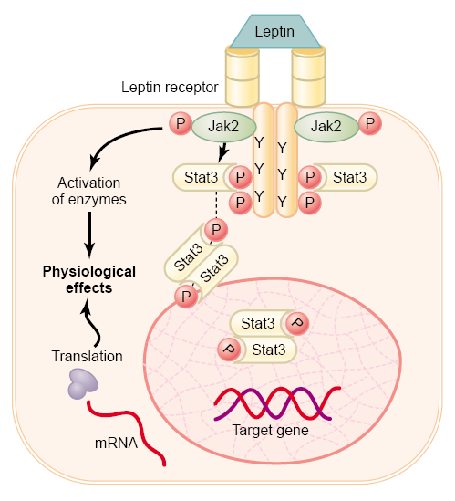
JAK/STAT

Slide 31
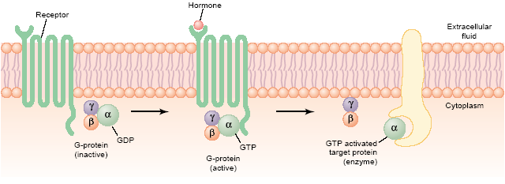
G-Protein Coupled Reseptor (GPCR)

Slide 32
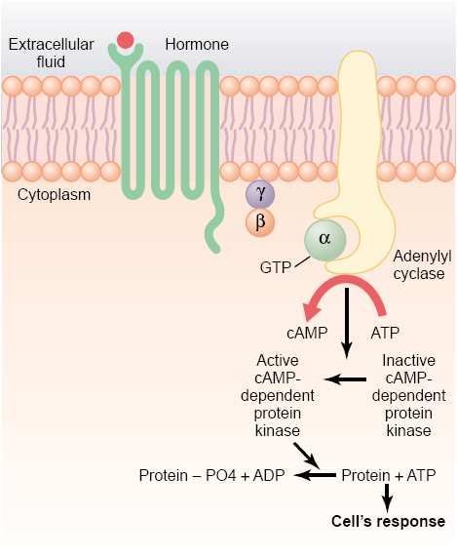
GPCR-cAMP

Slide 33
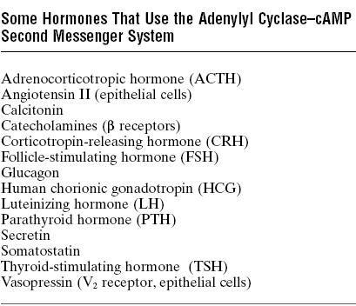
GPCR-cAMP

Slide 34
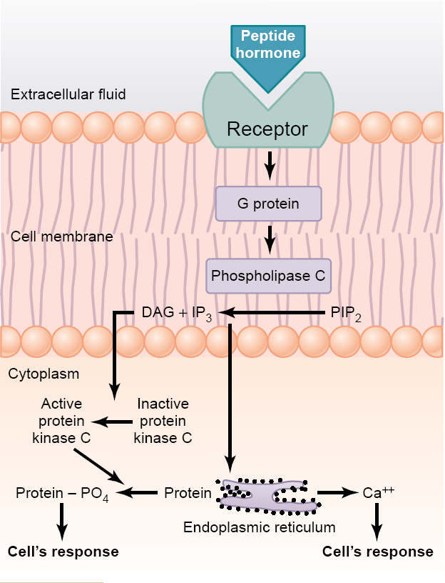
GPCR-IP3/DAG

Slide 35
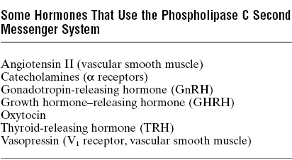
GPCR-IP3/DAG

Slide 36
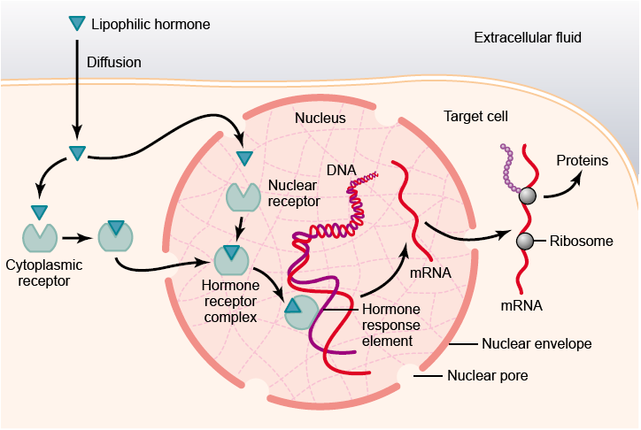
Intracellular Receptors

Slide 37
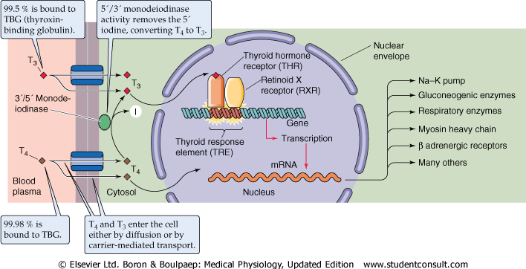
Nuclear Receptors

Slide 38
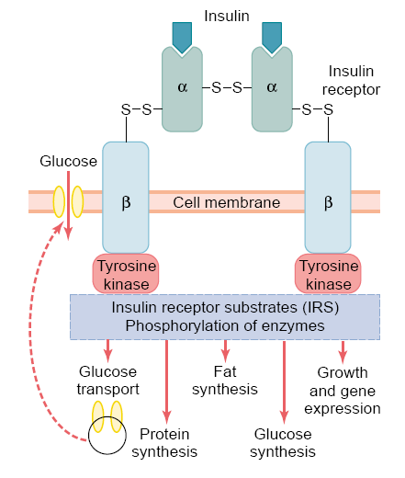
Receptors with Tyrosin Kinase Signaling

Slide 39
Konsentrasi dalam Plasma
Konsentrasi hormon di plasma dipengaruhi oleh:
Sekresi hormon.
Konversi periferal hormon. Contoh: T4 → T3 (lebih aktif).
Transportasi hormon (terikat atau tidak terikat pada protein plasma).
Inaktivasi hormon.
Hormon peptida dinonaktifkan oleh hidrolisis ikatan peptida, atau dimasukkan dan didegradasi intrasel.
Katekolamin secara enzimatis diubah menjadi bentuk inaktif.
Hormon lipofilik dinonaktifkan dengan mengubah bagian aktifnya, dan hati menambahkan muatan sehingga membuat mereka larut dalam air.
Ekskresi hormon oleh hati dan ginjal.

Slide 40
Bersihan Hormon
Hormon "dibersihkan" dari plasma dalam beberapa cara,:
Berikatan dengan jaringan.
Perusakan metabolik oleh jaringan.
Ekskresi oleh hati ke dalam empedu.
Ekskresi oleh ginjal ke dalam urin.

Slide 41
Umpan Balik Negatif
Setelah stimulus yang menyebabkan pelepasan hormon, kondisi atau produk yang dihasilkan dari aksi hormon cenderung untuk menekan pelepasan hormon lebih lanjut.
Dengan kata lain, hormon (atau salah satu produknya) memiliki efek umpan balik negatif untuk mencegah sekresi berlebihan dari hormon atau aksi berlebihan jaringan target.

Slide 42
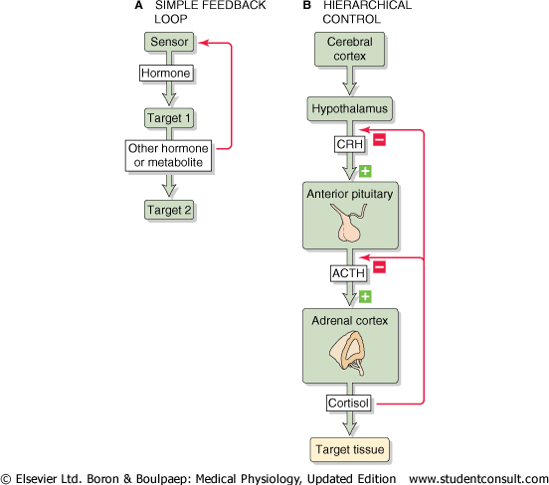
Umpan Balik Negatif

Slide 43
Umpan Balik Positif
Dalam beberapa kasus, umpan balik positif terjadi ketika aksi biologis suatu hormon menyebabkan sekresi hormon tambahan.
Salah satu contoh dari hal ini adalah lonjakan hormon luteinizing (LH) yang terjadi sebagai akibat dari efek stimulasi estrogen pada hipofisis anterior sebelum ovulasi. LH yang disekresikan kemudian bertindak pada ovarium untuk merangsang sekresi estrogen tambahan, yang pada gilirannya menyebabkan sekresi LH bertambah juga.

Slide 44
Refleks Neuroendokrin
Banyak kontrol endokrin melibatkan refleks neuroendokrin, yang meliputi komponen saraf serta hormon.
Tujuan refleks tersebut adalah untuk menghasilkan peningkatan mendadak dalam sekresi hormon dalam respon terhadap rangsangan tertentu, yang sering kali merupakan stimulus eksternal ke tubuh.
Sebagai contoh adalah peningkatan sekresi kortisol, yang dikenal sebagai “hormon stres", oleh korteks adrenal selama respon stres.

Slide 45
Down Regulation
Ketika konsentrasi hormon plasma meningkat kronis, jumlah reseptor hormon pada sel target secara bertahap berkurang sebagai akibat langsung dari tingginya rangsangan yang terus meneruser pada reseptor.
Fenomena ini mencegah sel-sel target agar tidak bereaksi berlebihan terhadap konsentrasi tinggi hormon yang berkepanjangan.

Slide 46
Down Regulation
Down-regulasi reseptor dapat terjadi sebagai akibat dari:
Inaktivasi dari beberapa molekul reseptor.
Inaktivasi dari beberapa molekul protein sinyal intraseluler.
Internalisasi dari reseptor ke bagian dalam sel, jauh dari lokasi aksi hormon yang berinteraksi dengan reseptor di membran sel.
Destruksi dari reseptor oleh lisosom setelah mereka diinternalisasi.
Penurunan produksi reseptor. Pada masing-masing penyebab ini, down-regulasi reseptor bertujuan mengurangi respon jaringan target terhadap hormon.

Slide 47
Gangguan Endokrin
Aktivitas Hormon Terlalu Kecil | Aktivitas Hormon Terlalu Besar
Terlalu sedikit hormon yang disekresi oleh kelenjar endokrin (hyposecretion)* Penyingkiran hormon dari darah meningkat. Respon jaringan terhadap hormon abnormal: Kurangnya reseptor pada sel target. Kurangnya enzim yang penting untuk respon sel target terhadap hormon. | Terlalu banyak hormon yang disekresi oleh kelenjar endokrin (hypersecretion)* Kurangnya protein plasma yang mengikat hormon (terlalu banyak hormon yang bebas dan aktif) Penyingkiran hormon dari darah yang berkurang: Kurangnya inaktivasi Kurangnya ekskresi
*Penyebab paling umum gangguan endokrin

Slide 48
Permissiveness
Dengan cara permisif, salah satu hormon harus ada dalam jumlah yang memadai agar hormon lain dapat beraksi secara penuh.
Pada intinya, hormon pertama, meningkatkan respon sel target terhadap hormon kedua.
Contoh: hormon tiroid meningkatkan jumlah reseptor untuk epinefrin.

Slide 49
Synergism
Sinergisme terjadi ketika kerja beberapa hormon saling melengkapi dan efek gabungan mereka adalah lebih besar daripada jumlah efek masing-masing.
Contoh: FSH dan testosteron yang diperlukan untuk mempertahankan tingkat normal produksi sperma.

Slide 50
Antagonism
Antagonisme terjadi ketika salah satu hormon menyebabkan hilangnya reseptor hormon kedua sehingga mengurangi efektivitas hormon kedua.
Contoh: progesteron menghambat respon rahim terhadap estrogen selama kehamilan, dengan menyebabkan hilangnya reseptor estrogen.

